Slide 1
D2D 개요

Slide 2
목차
Direct2D?
D2D 사용 준비
D2D에서의 기본 타입들
간단한 그리기: GDI 버전
간단한 그리기: Direct2D 버전

Slide 3

DirectX
DirectX SDK
DirectX Graphics
Direct3D
Direct2D
DirectWrite
Windows Imaging Component (WIC)
DirectX Audio
DirectSound (deprecated)
XAudio2
DirectX Input
DirectInput (deprecated)
XInput

Slide 4
DirectX’
Abbreviation: (D=Direct) : DX=DirectX, Direct2D=D2D, Direct3D=D3D
Old : DirectDraw, DirectPlay, DirectMusic, DirectShow
DirectX SDK Version-ups
버전 10 : 2016.12, Windows Vista, 셰이더모델 4.0
버전 10.1 : 2008.03 , 셰이더모델 4.1
버전 11 : 2009.10, Windows 7 , 셰이더모델 5.0
버전 11.1 : 2012
버전 11.2 : 2013 , 셰이더모델 5.1
버전 11.3 & 버전 12 : 1507
버너 11.4 & 버전 12 update : 1511
버전 11.4 update & 버전 12 update : 1607 (셰이더모델 6.0), 1703, 1709, 1803, 1809
버전 12.1 : (셰이더모델 6.4) Windows 10 1903(April 2019)

Slide 5
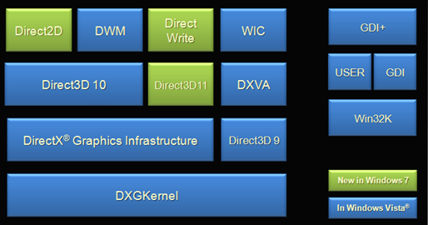
Direct2D?
Direct2D?
새로운 2D 그래픽스 API
하드웨어 가속, 즉시모드(immediate mode)
2D 기하(geometry), 비트맵(bitmap), 텍스트 등의 고성능 고품질 렌더링을 제공함
GDI, GDI+, Direct3D와 상호운용
More info
https://msdn.microsoft.com/en-us/library/dd370990(VS.85).aspx
대상 개발자
대규모의 native 응용 개발자
응용개발자들을 위한 툴킷이나 라이브러리의 개발자
Direct3D 그래픽을 사용하면서, (메뉴, UI요소, HUD를 위해) 간단하고 고성능의 2D 및 텍스트 렌더링이 필요한 개발자
실행 요구사항
Windows 7 이상

Slide 6
참고: 즉시모드와 보류모드의 차이점
즉시모드(immediate mode)
3D 그래픽HW에 대한 복잡하지만 빠른 low-level interface를 제공함
렌더링 프레임워크(DirectX)에 렌더할 것을 명시적으로 명령하여, 자신의 데이터를 직접 렌더함.
보류모드(retained mode)
3D 그래픽HW에 대한 사용하기 편리하지만 느리고 융통성이 없고 비대한 higher-level interface를 제공함
렌더링에 대한 명시적인 제어는 없고, 단지 렌더링을 위한 준비들을 내부 데이터 구조에 채워둠.
렌더러는 가능한 시간에 자신의 방식으로 렌더함.
렌더링 대상은 주로 scene graph로 표현됨.
어떤 것이 더 좋은가?
즉시모드!!

Slide 7
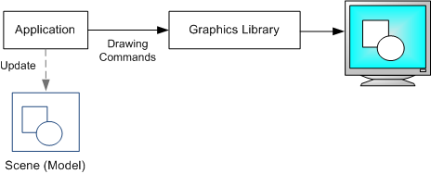
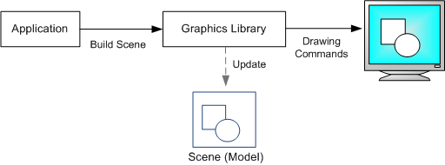
참고: 즉시모드와 보류모드의 차이점’
즉시모드(immediate mode)
E.g. Direct2D
보류모드(retained mode)
E.g. Windows Presentation Foundation (WPF)

Slide 8
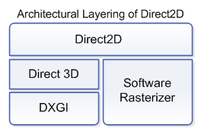
Direct2D에 대해서
왜 Direct2D 인가?
시각적으로 높은 수준의 만족도를 제공함
부착된 그래픽 하드웨어의 성능에 적응적인 2D 렌더링 코딩이 가능
Direct3D를 사용하기에 벅찬 GDI/GDI+ 개발자를 위한 경우
Direct3D 응용에 고품질 2D 그래픽스를 추가하기 위한 경우
최대의 가용성을 가진 고성능 구현
Direct3D 10.1 API를 사용함
하드웨어 가속 렌더링
하드웨어 가속이 어려운 경우
소프트웨어 rasterizer를 사용.
GDI+보다 더 좋음.

Slide 9
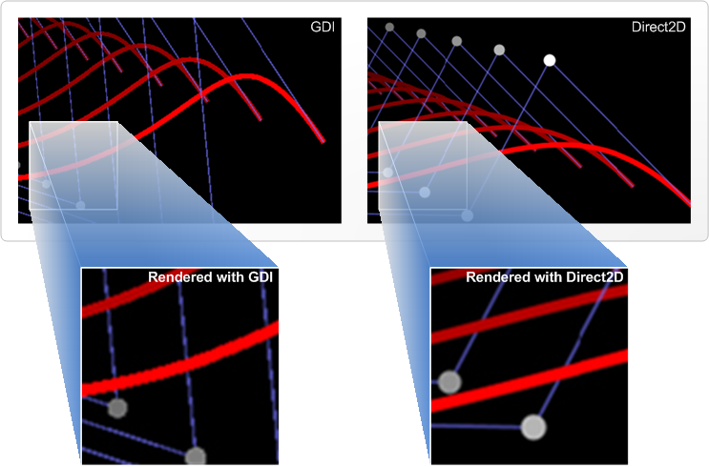
Direct2D에 대해서’
시각적 품질
GDI보다 우월함
Per-primitive anti-aliasing 기법을 사용함
사용하지 않도록 할 수도 있음 (GDI 흉내)
투명도 및 알파블랜딩을 완전하게 지원함
상호운용성
GDI, GDI+, Direct3D와 함께 사용 가능
이미 개발된 응용의 일부만을 Direct2D로 바꾸어도 됨
DirectWrite, WIC(Windows Imaging Component)의 사용도 쉬워짐
GDI사용(aliased) vs Direct2D사용(antialiased)

Slide 10
D2D 실행 환경 준비
Visual Studio 설치
최신버전 권장, C/C++
참고:
독립적으로 배포되는 DirectX SDK 설치
다운로드 위치: http://msdn.microsoft.com/directx
독립적으로 배포되는 마지막 버전: “June 2010”
경로설정
DXSDK 경로 (DXSDK를 설치한 후 환경변수가 자동으로 추가됨)
예: DXSDK_DIR=C:\Program Files\Microsoft DirectX SDK (June 2010)\
Windows 8 부터 DirectX SDK는 Windows SDK에 포함되어 배포
Windows 8 (2011년부터) 부터는 별도 설치과정 필요없음
DirectX 11.1, Direct2D, DirectWrite, DXGI 1.2, WDDM 1.2, DirectXMath, Feature Level 11.1 devices, XINPUT 1.4, XAUDIO 2.8, HLSL compiler
Visual Studio 2012 이상을 설치하면 최신 Windows SDK가 자동 설치됨
Visual Studio 2010 사용자는 최신 Windows SDK를 별도 설치해야 함
참고: (link)(link)(link)

Slide 11
참고: Visual Studio 경로 설정 (독립 배포 버전의 경우)
Visual Studio에서의 환경설정
경로목록의 종류
Executable/Include/Library Directories 등을 설정할 수 있음
경로 구분은 “;”으로 함
각 프로젝트 당 경로목록 설정
“Solution Explorer”에서, 메뉴 "Project”≫"Properties"를 선택한 후,
대화상자의 "Configuration Properties”≫"VC++ Directories"를 클릭한 후,
오른쪽 목록에서 해당 목록을 클릭하고 "<Edit...>"를 눌러 추가
각 사용자 당 경로목록 설정
메뉴 “View”≫”Property Manager”를 선택한 후,
“Property Manager”에서 프로젝트 노드를 펼치고,
“Debug | Win32” 하부의 “Microsoft.Cpp.Win32.user”를 더블클릭하고,
대화상자의 “Common Properties”≫"VC++ Directories"를 클릭한 후,
오른쪽 목록에서 해당 목록을 클릭하고 "<Edit...>"를 눌러 추가

Slide 12
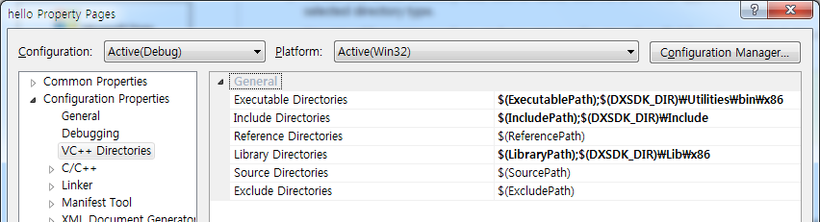
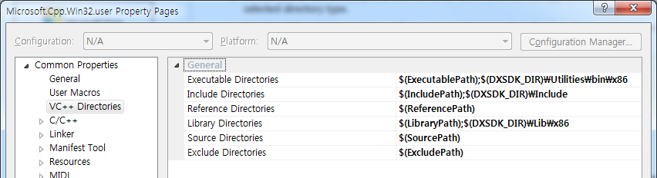
참고: Visual Studio 경로 설정 (독립 배포 버전의 경우)’
필요에 따라서 경로 추가
예시: DirectX SDK 관련 경로 추가
Executable Directories: $(DXSDK_DIR)\Utilities\bin\x86;$(ExecutablePath)
Include Directories: $(DXSDK_DIR)\Include;$(IncludePath)
Library Directories: $(DXSDK_DIR)\Lib\x86;$(LibraryPath)
사용자 당
프로젝트 당

Slide 13
D2D 사용 준비
헤더 파일
d2d1.h
D2D API의 핵심 헤더 파일임. 반드시 포함해야 함.
내부적으로 d2dbasetypes.h, d2derr.h 를 포함하고 있음
d2d1helper.h
도움 함수들 및 기타
라이브러리 파일
d2d1.lib
dwrite.lib, WindowsCodecs.lib
설정: 프로젝트 속성 > 링크 > 입력 > 추가 종속성
#include <d2d1.h>
#include <d2d1helper.h>
#include <dwrite.h>
#include <wincodec.h>

Slide 14
D2D 사용 준비’
문서
Visual Studio 2010부터 Internet Explorer 창으로 도움말을 보여줌
Visual Studio의 “Help”≫”View Help”를 클릭하면 온라인 MSDN 사이트를 보여줌
문서 계층구조:
“MSDN Library” ≫ “Windows Development” ≫ “DirectX Graphics and Gaming” ≫ “Direct2D”
MSDN Direct2D 문서: (link: Direct2D)
https://docs.microsoft.com/ko-kr/windows/desktop/Direct2D

Slide 15
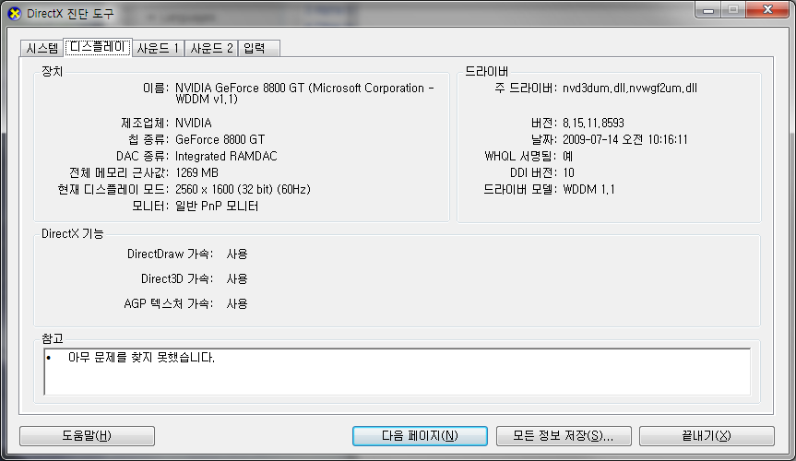
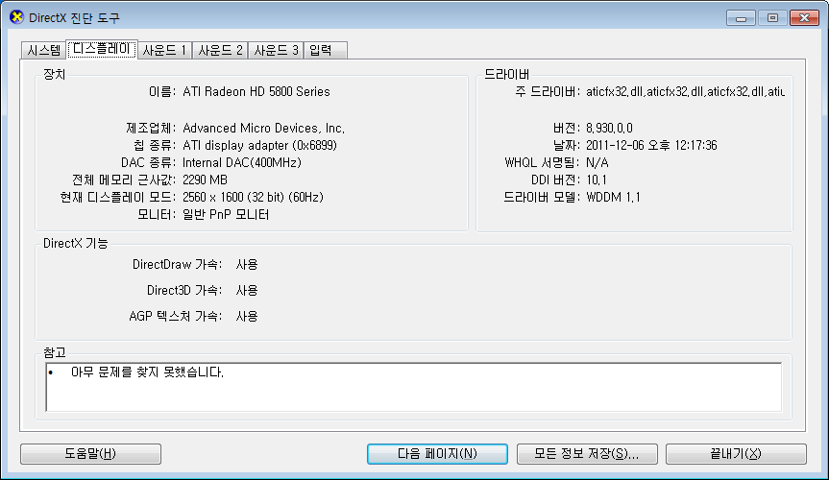
D2D 사용 준비’’
참고: 드라이버 추천
하드웨어 렌더링에서 최선의 성능을 위해서는:
Windows 7용 WDDM 1.1 드라이버를 사용할 것
WDDM(Windows Display Driver Model): Windows Vista에서부터 새로 만들어진 그래픽 카드 드라이버 모델
확인 방법: 시작메뉴의 실행 대화상자에서 “DxDiag”를 실행
Windows 7/8/8.1/10의 WDDM 버전은 각각 1.1/1.2/1.3/2.0

Slide 16
D2D에서의 기본 타입들
데이터 타입
기본 타입
UINT32: 타입 접미사 “U”에 해당
FLOAT (디폴트): 타입 접미사 “F”에 해당
기본 구조체들 (“D2DBaseTypes.h”)
D2D_POINT_2U struct { UINT32 x, y;}
D2D_POINT_2F struct { FLOAT x, y;}
D2D_RECT_U struct { UINT32 left, top, right, bottom;}
D2D_RECT_F struct { FLOAT left, top, right, bottom;}
D2D_SIZE_U struct { UINT32 width, height;}
D2D_SIZE_F struct { FLOAT width, height;}
D2D_COLOR_F struct { FLOAT r, g, b, a;}
D2D_MATRIX_3X2_F struct { FLOAT _11, _12, _21, _22, _31, _32;}
버전별 타입 (“D2D1.h“)
typedef D2D_XXX D2D1_XXX; (XXX=위의 8개 구조체)
D2D1_XXX를 사용할 것

Slide 17
D2D에서의 기본 타입들’
도움 함수 (“D2D1Helper.h“)
이름공간 “D2D1”
생성 도움 함수 공통
인자 타입은 F의 경우 FLOAT, U의 경우 UINT32임
인자의 디폴트는 모두 0(0.f)임.
생성 도움 함수
D2D1_POINT_2F Point2F (x,y)
D2D1_POINT_2U Point2U (x,y)
D2D1_SIZE_F SizeF (width,height)
D2D1_SIZE_U SizeU (width,height)
D2D1_RECT_F RectF (left,top,right,bottom)
D2D1_RECT_U RectU (left,top,right,bottom)

Slide 18
에러 다루기 정책
기본적인 에러 확인 방법
함수는 HRESULT값을 리턴함
함수가 올바로 처리될 수 없는 경우 실패를 알림
유효하지 않은 함수의 인자
함수의 출력용 포인터 인자 (“[out]”으로 표시된 인자)
인자: 특정 객체, 배열, 구조체의 주소
호출 시에 NULL로 명시되어 있으면: 에러(“access violation”) 발생!
예외: 출력용 포인터가 선택인 경우(“[optional]”로 표시된 인자)
NULL로 지정해도 됨. (예: EndDraw, Flush)
인자 유효한 값이 제공되어야 하는 함수의 입력용 인자
NULL값이 전달되면 에러(“access violation”) 발생!
예외: 입력 인자가 “optional”인 경우
NULL로 지정하면 적절한 디폴트값들이 사용됨

Slide 19
간단한 그리기: GDI 버전
한 사각형 그리기: GDI 버전
switch (message) {
case WM_PAINT: {
PAINTSTRUCT ps;
BeginPaint( hwnd, &ps );
RECT rc; GetClientRect(hwnd, &rc); // 그리기 영역의 크기를 얻음
// 원래 객체를 저장함
HGDIOBJ original = SelectObject( ps.hdc, GetStockObject(DC_PEN) );
HPEN blackPen = CreatePen(PS_SOLID, 3, 0); // 펜을 생성함
SelectObject(ps.hdc, blackPen); // 펜을 선택함
// 사각형을 그림
Rectangle( ps.hdc, rc.left + 100, rc.top + 100, rc.right - 100, rc.bottom - 100);
DeleteObject(blackPen);
SelectObject(ps.hdc, original); // 원래 객체를 복원함
EndPaint(hwnd, &ps);
}
return 0;
// 다른 메시지들을 다루는 코드…

Slide 20
간단한 그리기: Direct2D 버전
01.DrawRectangle
한 사각형 그리기 : Direct2D 버전 절차
단계 0: Direct2D 헤더 포함
단계 1: ID2D1Factory 생성
단계 2: ID2D1HwndRenderTarget 생성
단계 3: 붓 생성
단계 4: 사각형 그리기
단계 5: 자원 반납

Slide 21
단계 0, 단계 1
단계 0: Direct2D 헤더 포함
#include <d2d1.h>
단계 1: ID2D1Factory 생성
Direct2D의 사용을 위한 출발점임
Direct2D의 자원 생성을 위해서 필요함
장치와 독립적임
한번 생성하고 응용이 종료되기 전까지 유지함
인자: 단일 스레드 또는 다중 스레드 중에서 선택
여러 스레드가 이 장치관련 자원을 접근하는 것에 대한 동기화 지원 여부
SINGLE_THREADED: 단일 스레드라면 최적의 성능
MULTI_THREADED: CPU에서 여러 스레드가 이 장치관련 자원을 동시 처리 하는 경우에 적합
예
ID2D1Factory* pD2DFactory = NULL;
D2D1CreateFactory( D2D1_FACTORY_TYPE_SINGLE_THREADED, &pD2DFactory );

Slide 22
단계 2
단계 2: ID2D1HwndRenderTarget 생성
렌더타겟: 다음을 수행하는 장치임
그리기 연산을 수행함
장치와 관련된 그리기 자원(예: 브러시 등)을 생성할 수 있음
여러 종류가 있음
예: ID2D1HwndRenderTarget: 스크린의 일부에 렌더함
렌더타겟은 작업수행을 위해서,
가능하면 GPU를 사용하고, 가용하지 않은 경우 CPU를 사용함
렌더타겟의 행위 명시: D2D1_RENDER_TARGET_TYPE
렌더타겟의 생성 예
RECT rc; GetClientRect(hwnd, &rc); // 그리기 영역의 크기를 얻음
// Create a Direct2D render target
ID2D1HwndRenderTarget* pRT = NULL;
HRESULT hr = pD2DFactory->CreateHwndRenderTarget(
D2D1::RenderTargetProperties(),
D2D1::HwndRenderTargetProperties(hwnd, D2D1::SizeU(rc.right-rc.left, rc.bottom-rc.top)),
&pRT );

Slide 23
단계 2’
단계 2: ID2D1HwndRenderTarget 생성’
렌더타겟의 생성 함수: CreateHwndRenderTarget
첫번째 인자: D2D1_RENDER_TARGET_PROPERTIES 구조체
원격 디스플레이 옵션을 명시함: 렌더 주체(소프트웨어/하드웨어), DPI 등 명시
디폴트 렌더타겟 속성을 사용하려면: 도움함수 D2D1::RenderTargetProperties 를 사용
두번째 인자: D2D1_HWND_RENDER_TARGET_PROPERTIES 구조체
다음을 명시함: 컨텐츠가 렌더될 HWND, 렌더타겟의 초기 크기(픽셀 단위), 표현 옵션
HWND와 초기 크기를 명시하는 도움 함수: D2D1::HwndRenderTargetProperties
세번째 인자: 리턴될 렌더타겟 주소
렌더타겟의 유지
렌더타겟이 생성될 때에 자원들은 GPU에서 할당됨 (하드웨어 가속 기능이 가용한 경우에)
한번 생성 후에 응용이 종료되기 전까지 생성된 렌더타겟을 유지해야 함.
중간에 D2DERR_RECREATE_TARGET 에러가 발생된다면 렌더타겟 및 관련 자원들을 다시 생성해야 함.

Slide 24
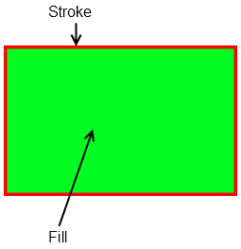
단계 3
단계 3: 붓(brush) 생성
렌더타겟을 사용하여 붓(brush) 생성
붓: 한 영역을 색칠(stroke,fill)하는 객체임
stroke는 외곽선을 그림. fill은 모양을 채움.
참고: 어떤 API에서는 stroke를 위해서 펜이라는 객체를 사용함.
D2D에서 stroke를 위해서는, 그리기 함수의 인자로, 붓(brush)과 더불어,
획(stroke) 스타일(ID2D1StrokeStyle 인터페이스)을 지정하면 됨.
붓(brush)의 타입
단일색(solid color) 붓 : 명시된 색으로 그림
계조(gradient) 붓 : 선형/방사형(linear/radial) 계조로 그림
비트맵(bitmap) 붓 : 비트맵이나 패턴으로 그램
사용
브러시를 생성한 렌더타겟만 그 브러시를 사용할 수 있음.
일반적으로, 브러시를 한번 생성한 후에, 렌더타겟의 수명 동안 함께 유지됨.
예외: ID2D1SolidColorBrush는 가벼운 자원이므로, 수시로 생성 및 소멸시켜도 됨
단일 ID2D1SolidColorBrush 객체만 생성한 후에 컬러만 바꿔가며 사용해도 됨
예
ID2D1SolidColorBrush* pBlackBrush = NULL;
pRT->CreateSolidColorBrush( D2D1::ColorF(D2D1::ColorF::Black), &pBlackBrush );

Slide 25
단계 4, 단계 5
단계 4: 사각형 그리기
DrawRectangle 함수를 사용
인자: 그릴 사각형, 사각형의 외곽선을 그리는데 사용할 브러시
선택적 인자: stroke width(디폴트 1), stroke style(ID2D1StrokeStyle)
그리기 명령
그리기 명령들의 호출 전/후에: BeginDraw/EndDraw 함수 호출
단계 5: 자원 반납
렌더타겟을 반납할 경우에, 그 렌더타겟으로 생성한 모든 자원들도 반드시 반납
응용이 종료될 때에, D2D factory도 반납
pRT->BeginDraw();
pRT->DrawRectangle( D2D1::RectF(rc.left+100.0f, rc.top+100.0f,
rc.right-100.0f, rc.bottom-100.0f), pBlackBrush);
HRESULT hr = pRT->EndDraw();
SafeRelease(pRT);
SafeRelease(pBlackBrush);
SafeRelease(pD2DFactory);

